Slide 1




Metode
numerik
Solusi Sistem Persamaan Linear
Untuk Analisis Data
naufal

Slide 2


Pendahuluan
Regresi linear multivariat digunakan untuk memodelkan hubungan antara variabel target dengan beberapa variabel prediktor. Studi ini menggunakan dataset Boston Housing dengan tiga fitur utama: rm (jumlah rata-rata kamar), ptratio (rasio murid per guru), dan lstat (persentase penduduk ekonomi rendah). Targetnya adalah medv, harga median rumah.

Slide 3


Boston Housing
data yang digunakan didapat dari kaggle.com dengan nama Boston Housing yang berisi informasi ekonomi dan demografi tentang perumahan di Boston.
variabel X yang digunakan:
rm: Jumlah rata-rata kamar per rumah
ptratio: Rasio murid per guru
lstat: Persentase penduduk berpenghasilan rendah
Targetnya adalah medv, yaitu harga median rumah.

Slide 4
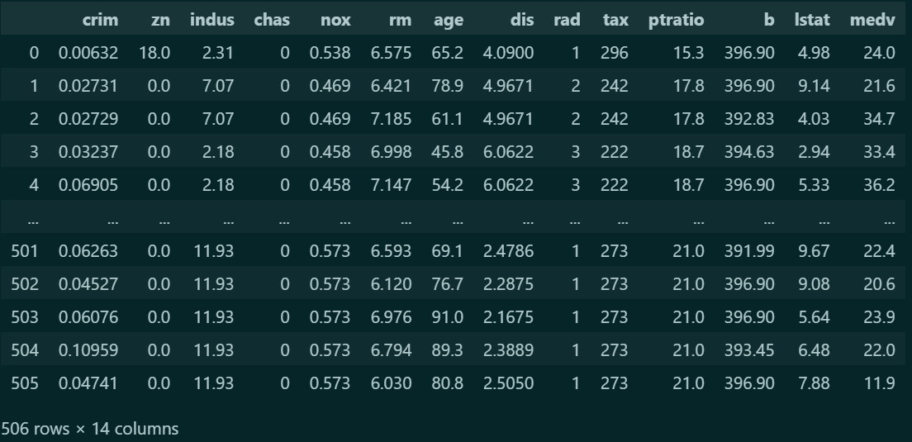

Slide 5


STRUKTUR DATA

Slide 6
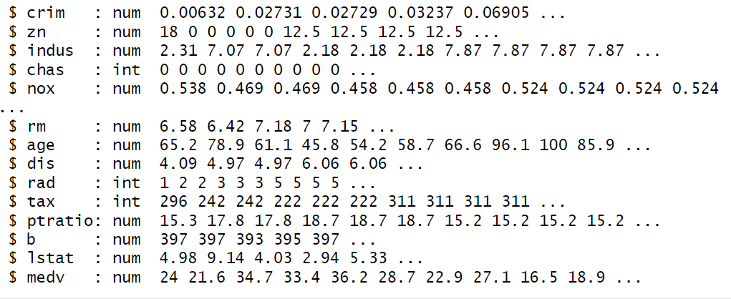

Slide 7
Formulasikan sistem persamaan linear

Slide 8
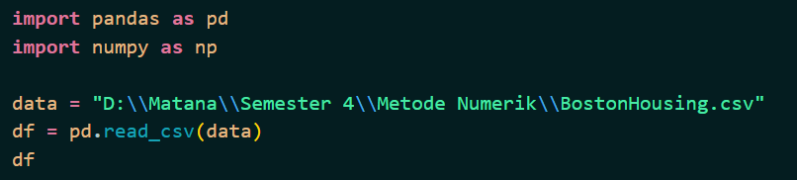
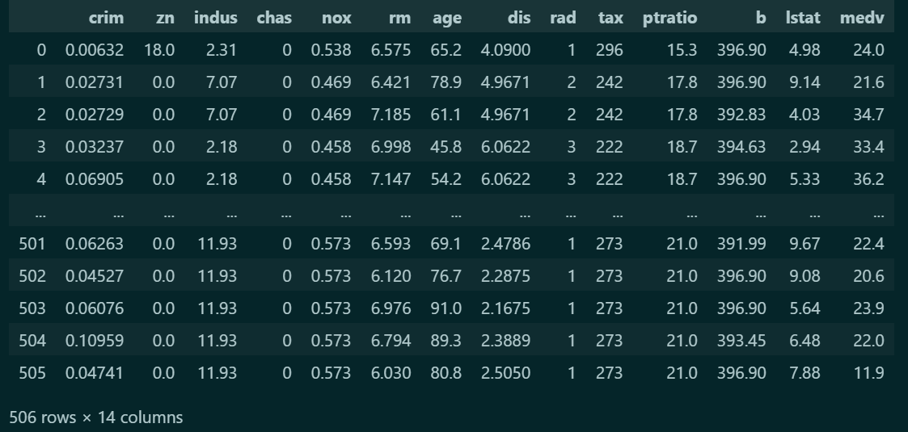

Slide 9
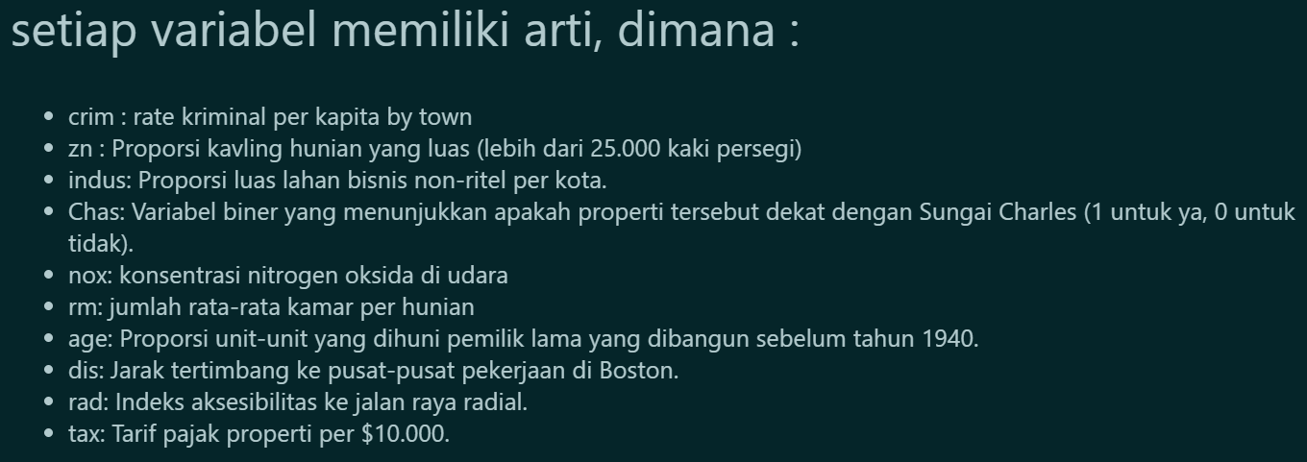


Slide 10
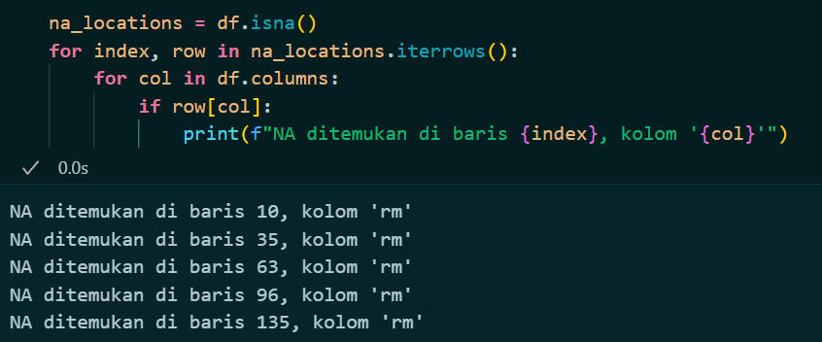

nilai hilang (NA)

Slide 11

pemilihan X dan Y

Slide 12


bias dan intercept

Slide 13
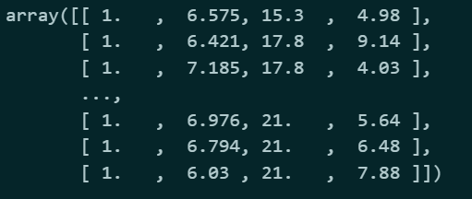

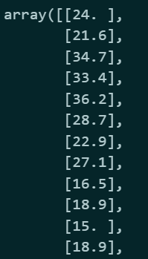

Slide 14
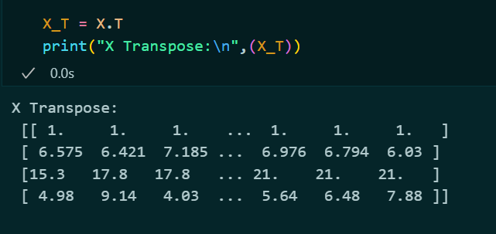

Slide 15

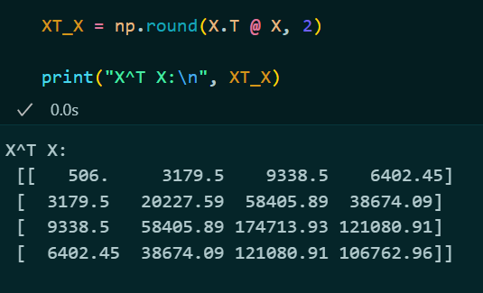
X^T.X

Slide 16
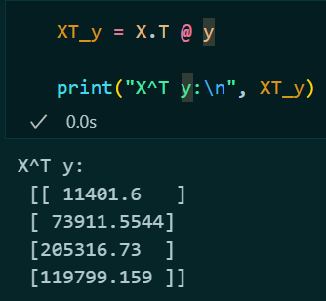
X^T.y

Slide 17
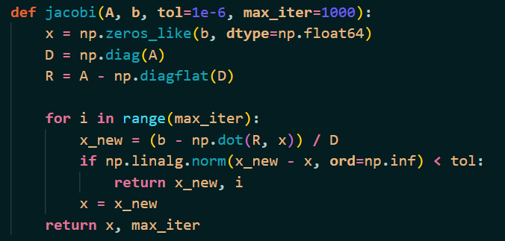

Jacobi

Slide 18
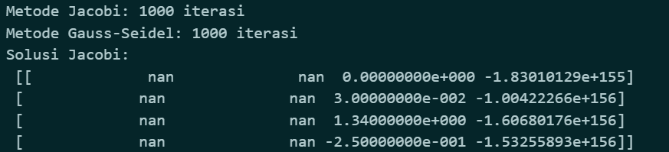
Jacobi
Kok ada nan??

Slide 19
Metode Jacobi hanya konvergen jika matriks koefisien (dalam hal ini X^T.X) diagonal-dominant, yaitu setiap elemen diagonal lebih besar dari jumlah elemen lain di baris tersebut

Slide 20
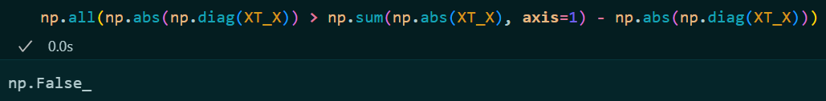
cek apakah X^T.x dominan diagonal
hasilnya False, Jacobi kemungkinan besar tidak akan konvergen.

Slide 21
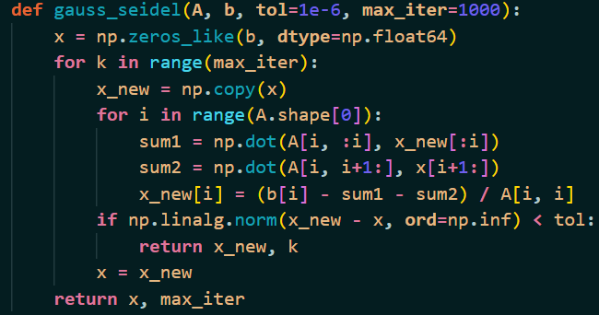
gauss-seidl

Slide 22

Mengapa sistem persamaan linear muncul dalam analisis data?
karena dalam regresi linear, kita mencari koefisien beta yang memenuhi persamaan
untuk meminimalkan error. sedangkan di optimasi, banyak algoritma menggunakan sistem persamaan linear untuk mencari titik minimum fungsi, misalnya dalam Gradient Descent atau Least Squares.

Slide 23

Perbandingan metode langsung vs iteratif dalam data besar
Metode Langsung (Misal: Eliminasi Gauss, Dekomposisi LU)
Tidak efisien untuk dataset besar, karena kompleksitasnya O (n^3)
Metode Iteratif (Misal: Jacobi, Gauss-Seidel, GMRES)
Bisa gagal konvergen jika matriks tidak memenuhi syarat tertentu

Slide 24
Rekomendasi
untuk data kecil -> metode langsung (hasilnya lebih stabil)
data besar -> metode iteratif (lebih efisien dalam penyimpanan dan perhitungan)

Slide 25


Terima kasih

